Slide 1
GENTS WOON-WERKVERKEER ZONDER KNOOP

Slide 2
Intro
12 sprekers
2 min. Pitch
1 vraag uit publiek
Nadien ruimte om te netwerken
#WOONWERKGENT
Bjorn De Vriese – Stad Gent – bjorn.devriese@stad.gent

Slide 3
Bedrijvenwerking
Ondersteuning IVA Mobiliteitsbedrijf
Woon-werkverkeer
Bedrijfsvervoerplanning
Informeren
Inspireren
Begeleiden
Plenair
#WOONWERKGENT
Bjorn De Vriese – Stad Gent – bjorn.devriese@stad.gent

Slide 4
Bike To Work
Werkgroep Gezond Bezig i.s.m. de dienst Preventie, Milieu en Welzijn
#WOONWERKGENT
Frank Claeys – HoGent – Frank.Claeys@HoGent.be

Slide 5
Bike To Work
Werkvermogen
gezondheid
veiligheid
psychosociale risico’s
ergonomie
hygiëne
leefmilieu
verfraaiing
Werk
Arbeidsorganisatie
Arbeidsinhoud
Arbeidsvoorwaarden
Arbeidsomstandigheden
Arbeidsrelaties
organisatie
Normen en waarden
Houding
Motivatie
persoon
Competenties
Vaardigheden
Kennis
Gezondheid
- Fysiek en mentaal
#WOONWERKGENT
Frank Claeys – HoGent – Frank.Claeys@HoGent.be

Slide 6
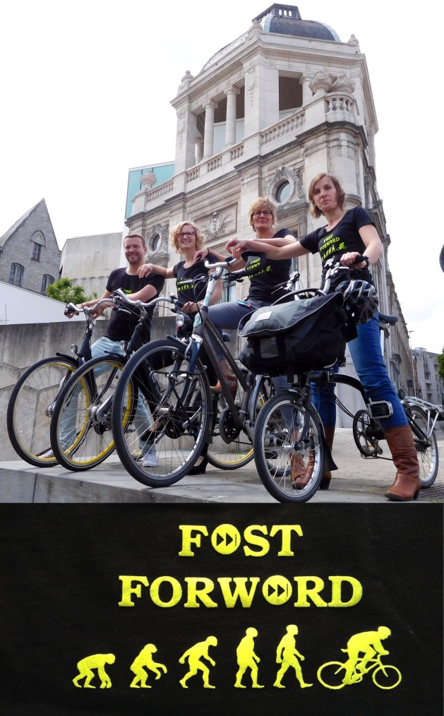
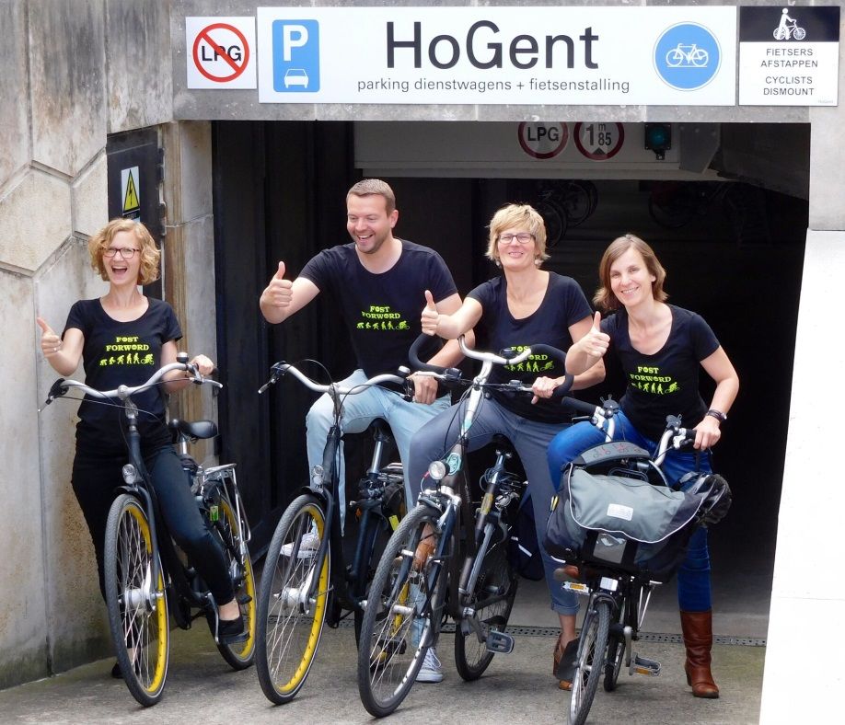
Bike To Work
#WOONWERKGENT
Frank Claeys – HoGent – Frank.Claeys@HoGent.be

Slide 7
Bike To Work
Fiets in de kijker gezet als alternatief
De ploeg De Kampioenen van de HoGent won de Bike to Work Summer Challenge 2017
Werd vast agendapunt op de mobiliteitsraad
De fietsvergoeding werd verhoogd
De groepssfeer kreeg een positieve boost
#WOONWERKGENT
Frank Claeys – HoGent – Frank.Claeys@HoGent.be

Slide 8
Speed Pedelec
also known as
“snelle elektrische fiets”
Biedt trapondersteuning
tot maximum 45 km/u
#WOONWERKGENT
Bram Rotthier – KU Leuven – Bram.Rotthier@kuleuven.be

Slide 9
Speed Pedelec
also known as
“snelle elektrische fiets”
Biedt trapondersteuning
tot maximum 45 km/u
#WOONWERKGENT
Bram Rotthier – KU Leuven – Bram.Rotthier@kuleuven.be

Slide 10
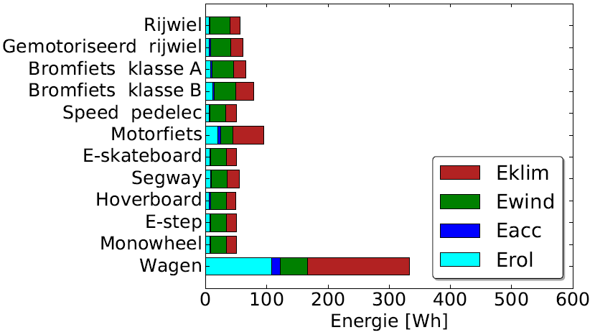
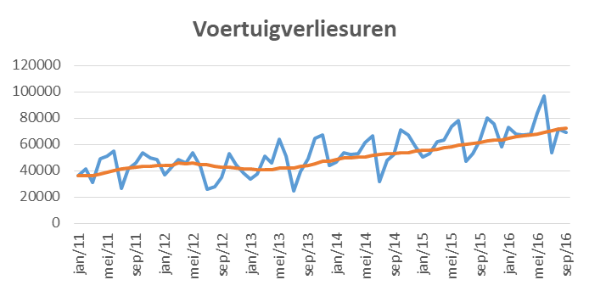
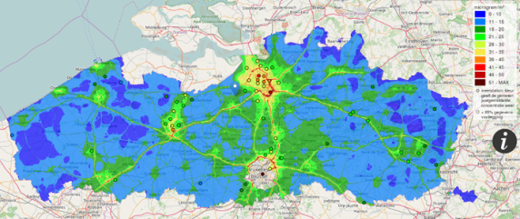
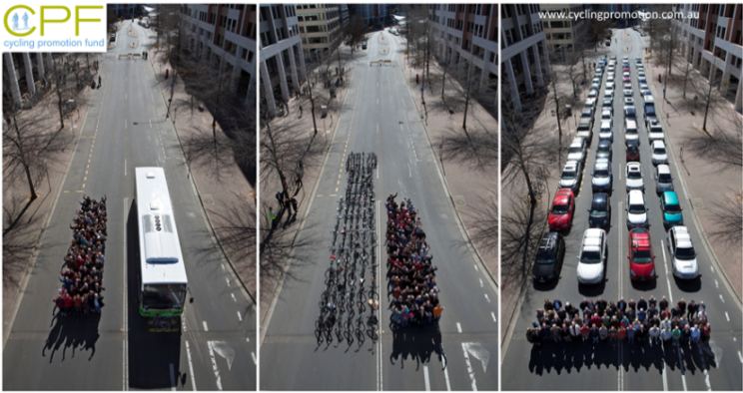
Speed Pedelec
→ Antwoord op verschillende maatschappelijke uitdagingen
#WOONWERKGENT
Bram Rotthier – KU Leuven – Bram.Rotthier@kuleuven.be

Slide 11
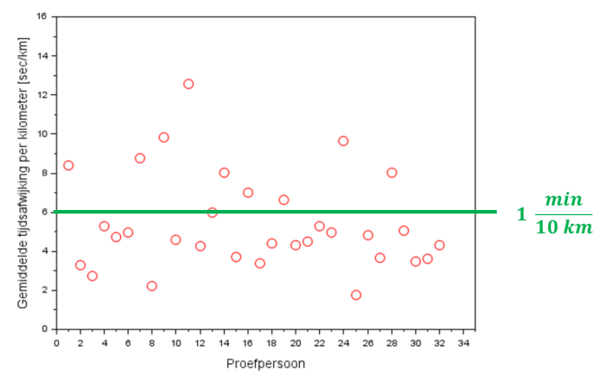
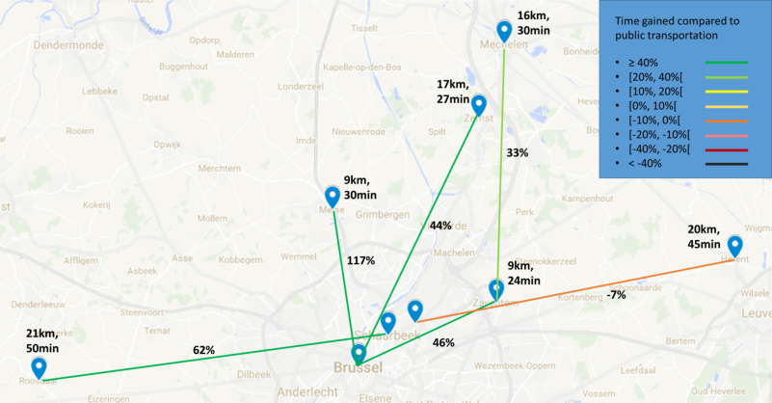
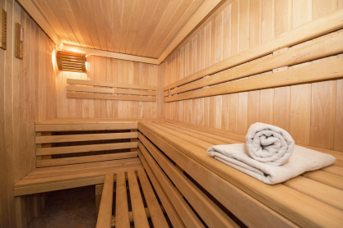
Speed Pedelec
→ “Vree wijs”
#WOONWERKGENT
Bram Rotthier – KU Leuven – Bram.Rotthier@kuleuven.be

Slide 12
Speed Pedelec
Wat bieden we aan?
Info over speed pedelec
→ Gebruik, technisch, wetgevend…
Onderzoek rond de speed pedelec (SNEL 365)
Kwaliteitmeetsysteem (TGVelo)
Info over “universeel laden” (ULiVE)
#WOONWERKGENT
Bram Rotthier – KU Leuven – Bram.Rotthier@kuleuven.be

Slide 13
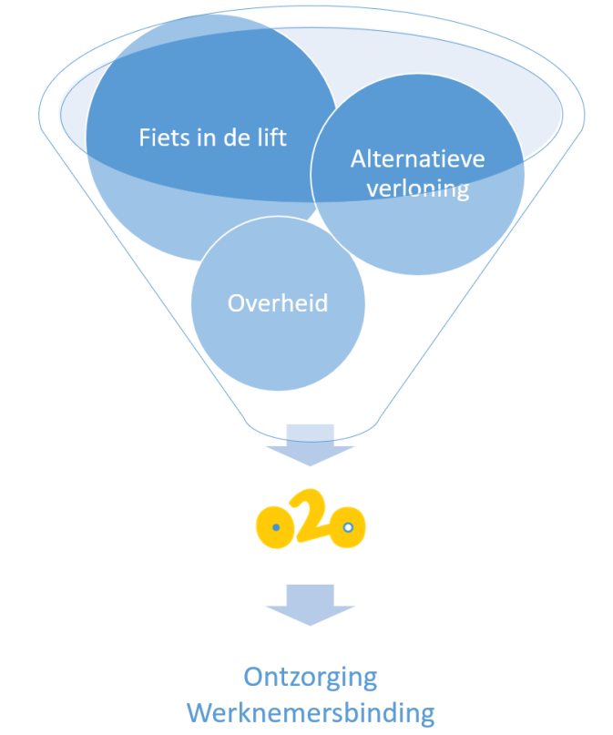
Fietslease
#WOONWERKGENT
Wim Floré – o2o – Wim@o2o.be

Slide 14
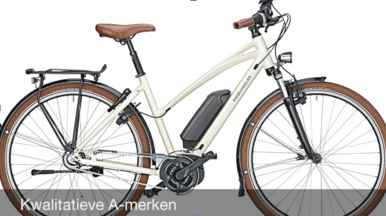
Fietslease
Werkgever
Werknemer
#WOONWERKGENT
Wim Floré – o2o – Wim@o2o.be

Slide 15
Cargofietsen Stad Gent
Wie zijn we…
Advies / Test op locatie
Onderhoud op locatie
Pechbijstand
Accessoires / Anti-diefstal
Verzekering
Bedrijfslogo
Leasing / Aankoop /
Verhuur
Fleet management
#WOONWERKGENT
Wim Roels – Cycle Valley – Wim.Roels@cyclevalley.be

Slide 16
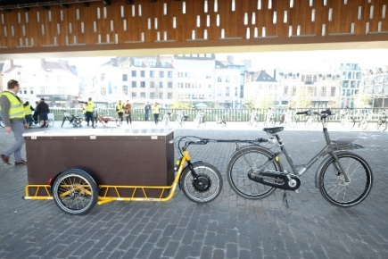
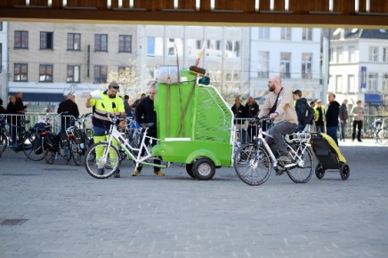
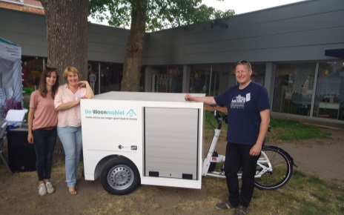
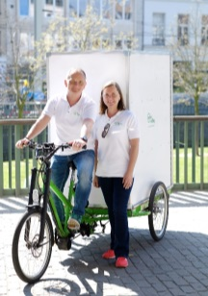
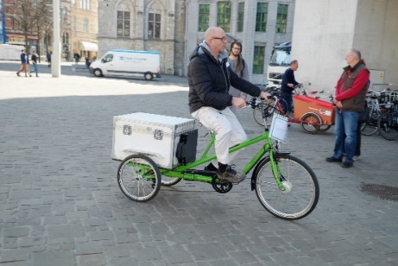
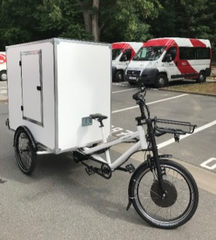
Cargofietsen Stad Gent
Inspiratie…
#WOONWERKGENT
Wim Roels – Cycle Valley – Wim.Roels@cyclevalley.be

Slide 17
Cargofietsen Stad Gent
Onze klanten…
#WOONWERKGENT
Wim Roels – Cycle Valley – Wim.Roels@cyclevalley.be

Slide 18
Slimme fietssloten
2015 : bycykel vzw opgericht
focus:
- ontwikkeling & integratie
van innovatieve mobiliteitsconcepten
- fiets centraal
-> www.smartbikes.eu
totaalaanbod ‘smart bike sharing’
#WOONWERKGENT
Jürgen Craeye – bycykel – info@bycykel.be

Slide 19
Totaalaanbod
#WOONWERKGENT
Jürgen Craeye – bycykel – info@bycykel.be

Slide 20
Smart locks
Unieke combinatie technologie
Geschikt voor nagenoeg alle fietstypes
Opladen slot via naafdynamo
+
+
+
#WOONWERKGENT
Jürgen Craeye – bycykel – info@bycykel.be

Slide 21
Toepassingen
Public bike sharing back to one/ back to many/ free floating
Work by cycle Study by cycle Explore by cycle Live by cycle
Maatwerk
#WOONWERKGENT
Jürgen Craeye – bycykel – info@bycykel.be

Slide 22
Trapido – fietsdelen Gent
Locaties
P+R Oostakker
P+R Muide
P+R Galveston
P+R Bourgoyen
P+R Watersportbaan
P+R Gentbrugge
P+R Arsenaal
P+R The Loop/Expo
P+R Hekers
Klaartestraat
Zuiderpoort
#WOONWERKGENT
Jürgen Craeye – bycykel – info@bycykel.be

Slide 23
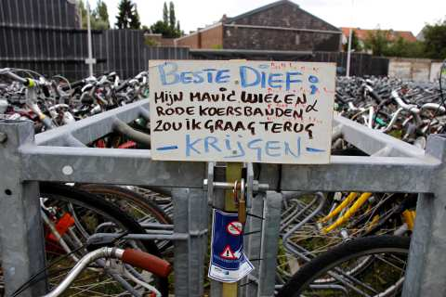
Fietsdiefstalpreventie
#WOONWERKGENT
Jan Vanhee – De Fietsambassade Gent – Jan.Vanhee@stad.gent

Slide 24
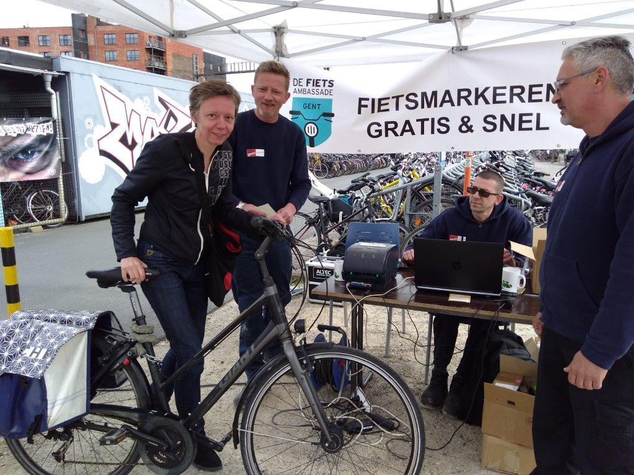
Fietsdiefstalpreventie
Fietsmarkeren: RR-nummer graveren of bestickeren
Stimuleren 2 fietssloten
Fietsenstallingen: openbaar domein, maar ook privé
#WOONWERKGENT
Jan Vanhee – De Fietsambassade Gent – Jan.Vanhee@stad.gent

Slide 25
Fietsdiefstalpreventie
Proefproject GPS-tracking
Stad Gent, politie, Fietsambassade
GPS in ringslot en fietslichtjes
Sim-kaart
30-tal testgebruikers
App
Testcases politie
#WOONWERKGENT
Jan Vanhee – De Fietsambassade Gent – Jan.Vanhee@stad.gent

Slide 26
Autodelen
DOEL: de ecologische-, sociale en economische voordelen van autodelen te maximaliseren door:
De belangen te bundelen van de autodeelgroepen en autodeelorganisaties
Autodelen te vertegenwoordigen tegenover (lokale) overheden
De uitbouw van het algemeen concept autodelen
Innovatie en pilootprojecten
#WOONWERKGENT
Johannes Rodenbach – Autodelen.net – Johannes@autodelen.net

Slide 27
Autodelen
AUTODELEN VOOR BEDRIJVEN/ORGANISATIES:
Vier manieren
Huidig wagenpark delen met omwonenden
Wagenpark stelselmatig vervangen door deelwagens
In eigen beheer: “Doe-het-zelf”
Met technologische ondersteuning van autodeelorganisatie
Mee investeren in nieuwe deelwagens
Bestaande deelwagens gebruiken
①
②
③
④
#WOONWERKGENT
Johannes Rodenbach – Autodelen.net – Johannes@autodelen.net

Slide 28
Autodelen
Roundtrip
vaste standplaats
Oneway
vaste standplaats
Roundtrip
geen vaste standplaats
Oneway
geen vaste standplaats
#WOONWERKGENT
Johannes Rodenbach – Autodelen.net – Johannes@autodelen.net

Slide 29
Autodelen
Kostendelend
Marktprijs
Groep bepaalt afspraken
Platform bepaalt afspraken
Eénmalig contract
Altijd contract tussen autodelers
#WOONWERKGENT
Johannes Rodenbach – Autodelen.net – Johannes@autodelen.net

Slide 30
Elektrische mobiliteitsoplossingen
Elektrisch personenvervoer
Elektrisch logistiek vervoer
Mobiel bedrijfsplan
Oplossingen voor privé personen, bedrijven en openbare besturen.
BEZIT WORDT GEBRUIK
#WOONWERKGENT
Patrick De Smet – Autobedrijf Van Der Linden – autobedrijfvanderlinden@skynet.be

Slide 31
Elektrische mobiliteitsoplossingen
AUTODELEN
AUTODELEN VOOR
Bedrijven
Openbare Besturen
Particulieren
#WOONWERKGENT
Patrick De Smet – Autobedrijf Van Der Linden – autobedrijfvanderlinden@skynet.be

Slide 32
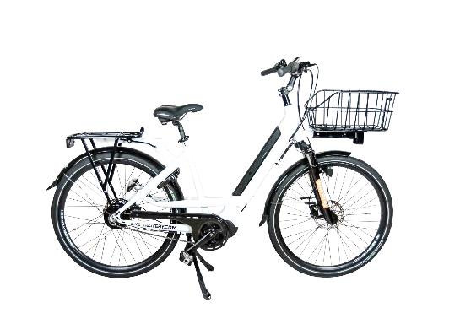
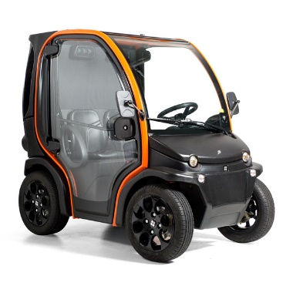
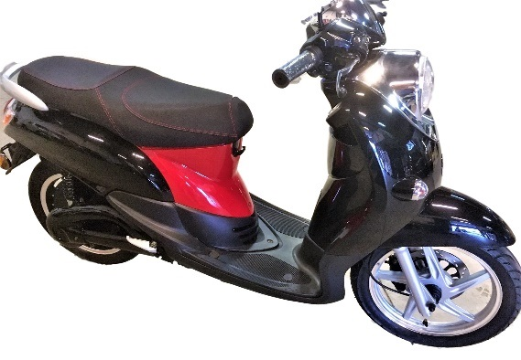
Elektrisch personenvervoer
#WOONWERKGENT
Patrick De Smet – Autobedrijf Van Der Linden – autobedrijfvanderlinden@skynet.be

Slide 33
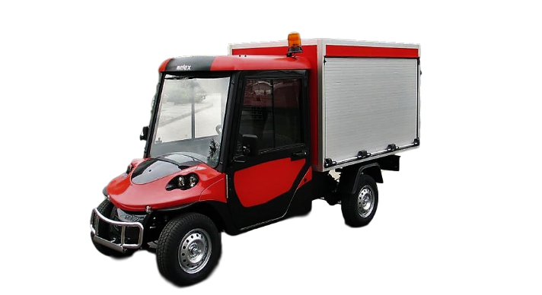
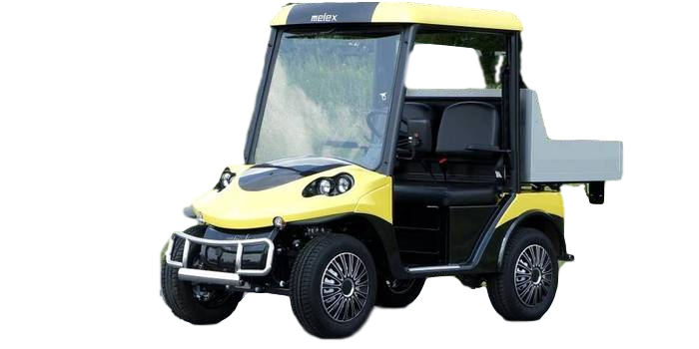
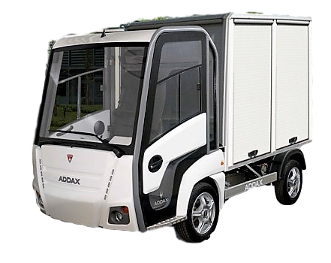
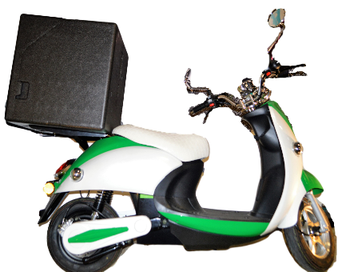
Utility oplossingen
#WOONWERKGENT
Patrick De Smet – Autobedrijf Van Der Linden – autobedrijfvanderlinden@skynet.be

Slide 34
Platform Elektrische Bedrijfswagens
Missie
Zero-emissie wagenparken in Vlaanderen
#WOONWERKGENT
Nils Wuytens – The New Drive – Nils.Wuytens@thenewdrive.be

Slide 35
Platform Elektrische Bedrijfswagens
Doelstelling 2020
De transitie naar elektrische bedrijfswagens versnellen, met een concrete ambitie van 25% elektrisch.
#WOONWERKGENT
Nils Wuytens – The New Drive – Nils.Wuytens@thenewdrive.be

Slide 36
Platform Elektrische Bedrijfswagens
Strategie
Market pull met koplopers
Objectief informeren
Delen van goede oefeningen en inspiratie met anderen
#WOONWERKGENT
Nils Wuytens – The New Drive – Nils.Wuytens@thenewdrive.be

Slide 37
Platform Elektrische Bedrijfswagens
Stand van zaken
Model e-car policy
Preview e-mobility draaiboek “aan de slag met EV”
Praktijktest koplopers
Wij Rijden Elektrisch
#WOONWERKGENT
Nils Wuytens – The New Drive – Nils.Wuytens@thenewdrive.be

Slide 38
Platform Elektrische Bedrijfswagens
www.platformelektrischebedrijfswagens.be
#WOONWERKGENT
Nils Wuytens – The New Drive – Nils.Wuytens@thenewdrive.be

Slide 39
Parkeerbeleid
Slim parkeerbeheersysteem
Eerlijke verdeling
van
parkeerplaatsen
Bezetting parkeerplaatsen
optimaliseren
#WOONWERKGENT
Helena De Bruycker – Traject – hdb@traject.be

Slide 40
Eerlijke verdeling van parkeerplaatsen
Op basis van criteria & bijhorende punten
Volledig vrij te kiezen
Opdeling tussen permanente & occasionele parkeerplaatsen
#WOONWERKGENT
Helena De Bruycker – Traject – hdb@traject.be

Slide 41
5
10
8
2
#WOONWERKGENT
Helena De Bruycker – Traject – hdb@traject.be

Slide 42
+30p
Woonwerk-afstand > 15km:
2
+50p
Carpooling:
#WOONWERKGENT
Helena De Bruycker – Traject – hdb@traject.be

Slide 43
1
2
3
4
5
6
7
8
80p
50p
30p
30p
0p
0p
0p
0p
4
1
Permanent
Occasioneel
#WOONWERKGENT
Helena De Bruycker – Traject – hdb@traject.be

Slide 44
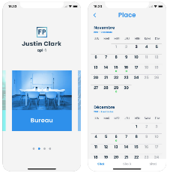
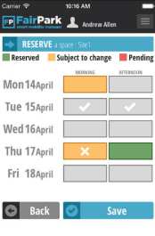
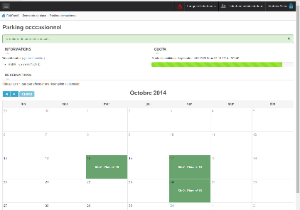
Combinatie app & online tool
Applicatie
Online tool
#WOONWERKGENT
Helena De Bruycker – Traject – hdb@traject.be

Slide 45
Flex reward tool
Flexibele mobiliteitstool
Webbased en intuïtief
Werknemer kan simuleren en keuzes maken
Fiscale en juridische expertise
#WOONWERKGENT
Olivier Vanneste – KPMG – ovanneste@kpmg.com

Slide 46
Flex reward tool
Fietsleasing, flexibiliteit in wagen, cash for car, mobiliteitsbudget enz.
Ook berekening salarisinlevering en budgetneutraliteit
#WOONWERKGENT
Olivier Vanneste – KPMG – ovanneste@kpmg.com

Slide 47
Verkeerscentrum
Innovatief
Digitalisering & automatisering: Twitter, verwerking data…
Strategische partnerschappen
Multimodaal: alle vervoersmiddelen
#WOONWERKGENT
De Bock Philippe – Stad Gent – Philippe.debock@stad.gent

Slide 48
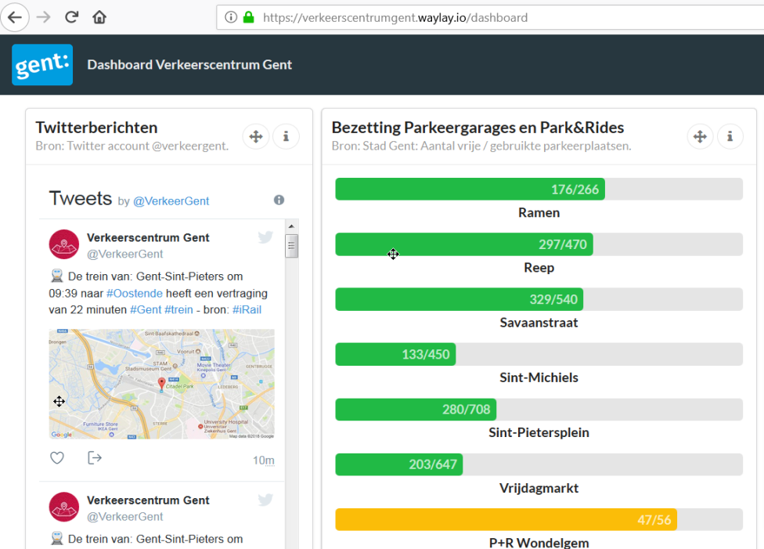
Verkeerscentrum
Dashboard : reistijd, NMBS, buienradar,… (www.verkeer.gent )
Traffic Management as a service (www.tmaas.eu)
#WOONWERKGENT
De Bock Philippe – Stad Gent – Philippe.debock@stad.gent

Slide 49
Verkeerscentrum
Verkeersopvolging, analyse & communicatie
Mobiliteit@stad.gent
Twitter: @verkeergent
#WOONWERKGENT
De Bock Philippe – Stad Gent – Philippe.debock@stad.gent

